Slide 1
Особенности вывода на рынок инновационных медицинских изделий в России
Андрей Виленский, ООО «НТЦ «МЕДИТЭКС»
Сколково
2021 г.

Slide 2
Кто мы такие?
МЕДИТЭКС – центр компетенций медицинской индустрии
Рег. удостоверения на медицинские изделия всех категорий
Информационная поддержка ведущих отраслевых СМИ
Опубликовано более 64 аналитических отчётов
Успешно проведено более 30 мероприятий
Статьи сотрудников публикуются более 20 лет
Проведено более 20 научно-исследовательских работ
Разработано более 65 национальных стандартов (ГОСТ Р)
Аккредитованный
поставщик
Представитель
в России
Внедрена СМК
ГОСТ ISO 9001

Slide 3
Направления нашей деятельности
Исследования и анализ рынка МИ
Регуляторика и прикладные исследования в области МИ
Разработки для Минпромторга, Минздрава, ЕЭК
Разработка отраслевых стандартов
R&D
Аналитика
Экспертиза
Консалтинг
НТЦ «МЕДИТЭКС»
Содействие выводу передовых медицинских технологий на российский рынок
Государственная регистрация
Локализация производства
Инвестиционные проекты
Бизнес-планы
Внедрение СМК
Конференции
Круглые столы
Семинары
Клуб Медтех- маркетинга
Организация обучающих и
научно-
практических
мероприятий

Slide 4
Вывод на рынок: точки фокуса
Вывод на рынок
(Market Access)
Рыночный аспект
(Marketing)
Регуляторный аспект
(Regulatory Affairs)
Взаимодействие с государством
(GR)

Slide 5
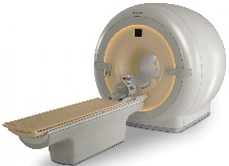
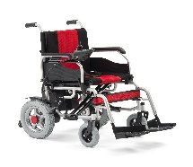
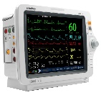
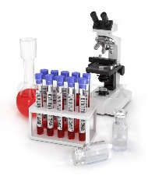
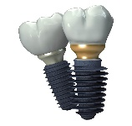
Что относится к медицинским изделиям?
Медицинские изделия в РФ
Медицинскими изделиями (далее «МИ») являются любые инструменты, аппараты, приборы, оборудование, материалы и прочие изделия, применяемые в медицинских целях, включая специальное программное обеспечение, и предназначенные производителем для:
профилактики
диагностики
лечения и медицинской реабилитации заболеваний
мониторинга состояния организма человека
проведения медицинских исследований
восстановления, замещения, изменения анатомической структуры или физиологических функций организма
предотвращения или прерывания беременности
функциональное назначение которых не реализуется путем фармакологического, иммунологического, генетического или метаболического воздействия на организм человека.
Федеральный закон от 21.11.2011 № 323-ФЗ
«Об основах охраны здоровья граждан в Российской Федерации» п.1.ст. 38
Notes:
Как определить, является ли изделие медицинским изделием, а не изделием другого рода или фарм.препаратом?
1. Определить механизм его действия. Основное назначение МИ не должно реализовываться путем фармакологического, генетического, иммунологического и метаболического действия. Но такие способы могут поддерживать основное назначение МИ.
Например, пластырь, содержащий лек.средство. Если назначение пластыря – закрыть рану и защитить ее от внешнего воздействия, при этом пластырь содержит бактерицидное средство, такое изделие является МИ.
Но есть пластыри, назначение которых осуществить доставку лек.средства в организм человека. Несмотря на то,что по виду пластырь – это изделие, его назначение реализуется фармакологическим путем, згачит, он является лек.средством.
2. Назначение должно быть медицинским (изделие должно применяться в медицинских целях). Это должно быть не просто заявлено, но подтверждено описанием и техническими характеристиками МИ, указанными в ТД.

Slide 6
Регуляторное пространство в РФ
Минфин
России
Минобрнауки
России
Научные исследования
Поставка
Эксплуатация
Ремонт
Утилизация
Производство
Разработка
Минздрав РФ
Росстандарт
Жизненный
цикл МИ
ФАС России
Минпромторг
России
Роспотребнадзор
Росздравнадзор

Slide 7
Жизненный цикл МИ*. Прохождение каждой стадии для законного обращения МИ.
Периодические и типовые испытания
Стадии
Процедуры
ИССЛЕДОВАНИЕ
ДОПУСК К ОБРАЩЕНИЮ
СНЯТИЕ С ПРОИЗВОДСТВА
РАЗРАБОТКА
ИЗГОТОВЛЕНИЕ
выбор направления исследований
теоретические и экспериментальные исследования
обобщение и оценка результатов исследований
предъявления работы к приемке и ее приемка
- разработка ТЗ на ОКР - разработка ТД - изготовление опытных образцов - предварительные и приемочные испытания
опытных образцов - доработка ТД
- изготовление установочной серии (первой партии) МИ, после освоения серийного пр-ва - квалификационные испытания
- приёмосдаточные испытания (перед отправкой на склад ГП/потребителю)
- оценка соответствия МИ заявленным характеристикам и обязательным требованиям
- регистрация МИ
Решение о снятии МИ с производства может приниматься:
Федеральным органом исполнительной власти (ФОИВ)
Изготовителем, при устаревании или экономической нецелесообразности МИ
*ГОСТ Р 15.013-2016 Система разработки и постановки продукции на производство (СРПП). Медицинские изделия

Slide 8
Стадия разработки и проектирования
Проектная группа
Создание проектной группы является общей чертой для компаний на стадии разработки и проектирования. Проектная группа должна состоять из следующих специалистов:
Инженеры-разработчики
Инженеры производственных операций
Клинические, регуляторные специалисты и специалисты по системам качества
Менеджеры по продажам и маркетингу
Сервисный персонал

Slide 9
Стадия разработки и проектирования
План
коммерциализации
Роль Проектной Группы заключается в создании плана коммерциализации продукта, который включает в себя:
Определение эксплуатационных характеристик и показаний к применению;
Определение и соблюдение применяемых международных стандартов;
Определение и соблюдение применяемых по всему миру государственных регуляторных требований;
Определение того, какие доклинические или клинические испытания будут необходимы;
Где и как будет производиться изделие?
Как будет продаваться изделие?
Каким образом будет наноситься маркировка?
Бюджет для надлежащего финансирования для гарантии того, что изделие разработано и создано согласно с надлежащими технологиями качества;

Slide 10
Источники финансирования для MedTech-проектов
Государственные
Частные
Государственные фонды
Фонд «Сколково»
Фонд содействия инновациям
Фонд развития промышленности
Корпорация МСП
Российский экспортный центр
Специальные инвестиционные контракты
Государственные субсидии
Кредитные организации (банки)
Венчурные фонды
АО «РВК»
Бизнес-ангелы:
Национальная ассоциация бизнес-ангелов
Союз организаций бизнес-ангелов
Краудфандинг
Конкурсы для стартапов:
Startup Village, AstraZeneca Skolkovo Startup Challenge, Стартап-ралли, LIFE.medtech
Профильные акселераторы и инкубаторы
Акселератор Сколково, G4A Moscow, Центр развития социальных инноваций «Технологии возможностей», Акселератор Сбербанка и 500 Startups

Slide 11
Структура бизнес-плана
Резюме проекта
1. Общее описание проекта
2. Описание продукта
3. Анализ рынка
4. План продаж и стратегия маркетинга
СТРУКТУРА БИЗНЕС-ПЛАНА
5. План производства
6. Организационный план
7. Анализ ресурсов
8. Финансовый план
10. Анализ проектных рисков, факторов их снижения и гарантии проекта
9. Инвестиционный план

Slide 12
Регуляторная стратегия: что это?
Необходимо заранее учесть и взаимоувязать все возможные этапы и элементы регулирования для правильной оценки сроков, бюджета и других необходимых ресурсов!

Slide 13
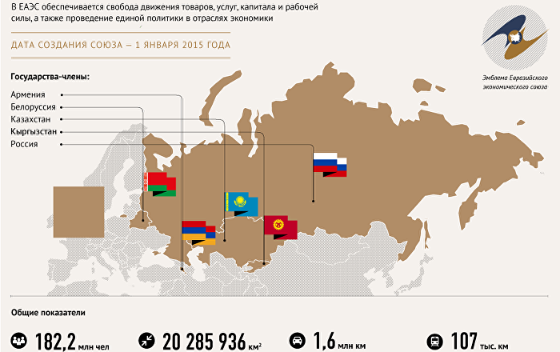
ЕАЭС – единый рынок, новое регулирование
С 1 января 2022 года медицинские изделия (МИ) будут регистрироваться только по правилам Евразийского экономического союза (ЕАЭС)
Регистрация МИ может осуществляться как в одном, так и в нескольких государствах-членах Союза
Зарегистрированное МИ маркируется специальным знаком обращения на рынке Евразийского Экономического Союза
Документом, подтверждающим регистрацию МИ является бессрочное регистрационное удостоверение

Slide 14
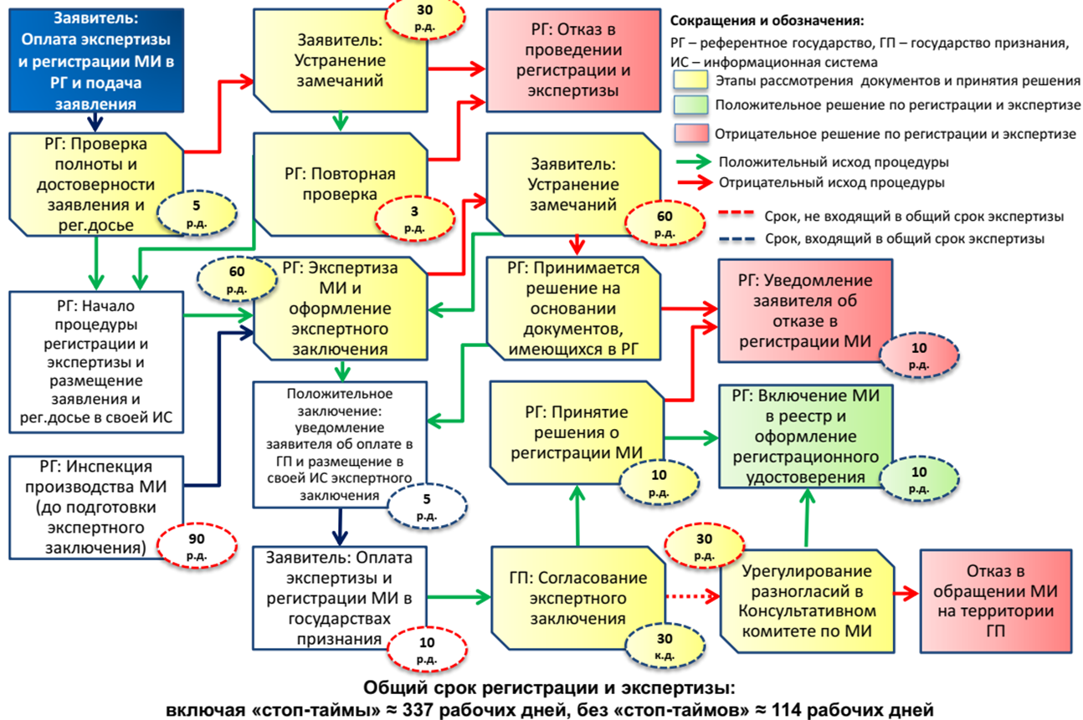
Схема регистрации МИ
~630 к.д.
или
~21 мес.

Slide 15
Сложность процесса
Существенно (кратно) увеличилась интеллектуальная емкость процесса регистрации медицинских изделий!

Slide 16
Ответственность
Федеральный закон от 31 декабря 2014 г. N 532-ФЗ
«О внесении изменений в отдельные законодательные акты РФ в части противодействия обороту фальсифицированных, контрафактных, недоброкачественных и незарегистрированных ЛС, МИ и фальсифицированных биологически активных добавок»
Внесение изменений в:
Ужесточение мер ответственности при:
Уголовный кодекс Российской Федерации
Кодекс Российской Федерации об административных правонарушениях
Федеральный закон от 21 ноября 2011 года N 323-ФЗ "Об основах охраны здоровья граждан в Российской Федерации"
производстве ЛС или МИ без специального разрешения (лицензии)
обращении фальсифицированных, недоброкачественных и незарегистрированных ЛС, МИ и оборот фальсифицированных биоактивных добавок
подделке документов на ЛС или МИ или упаковки ЛС или МИ
9

Slide 17
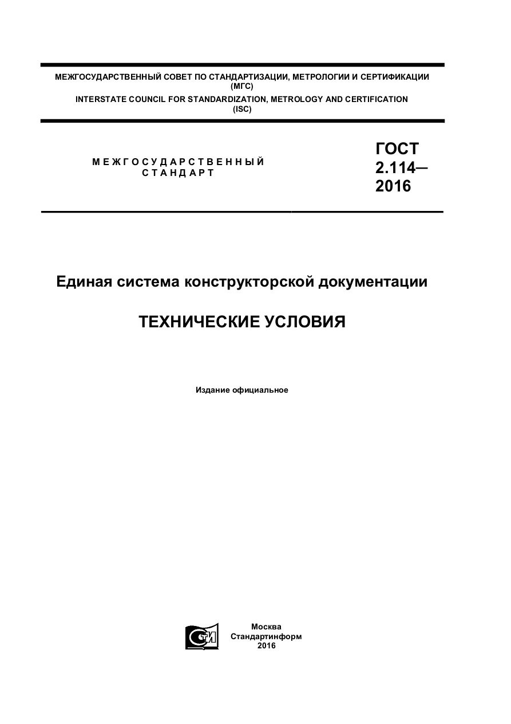
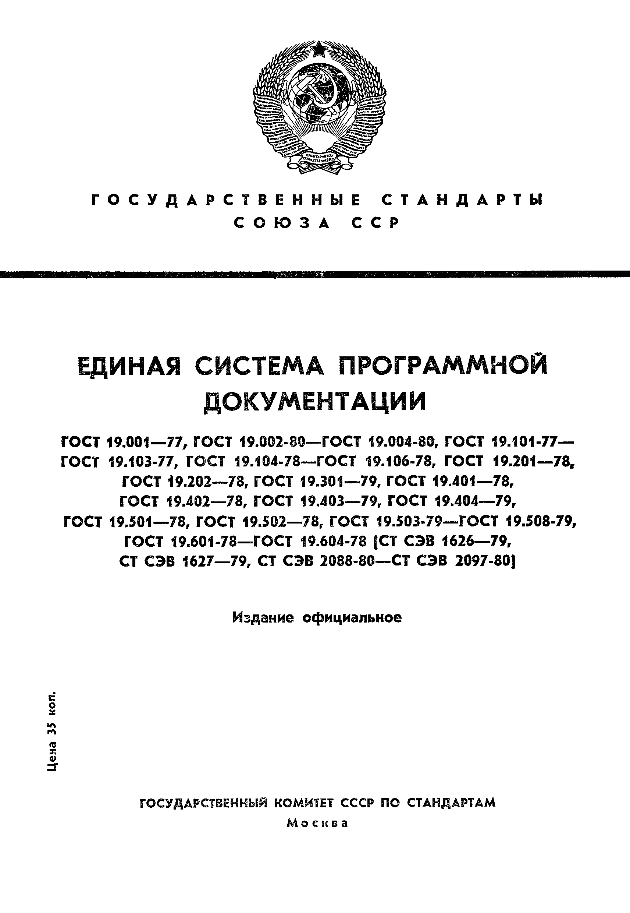
Разработка технической документации

Slide 18
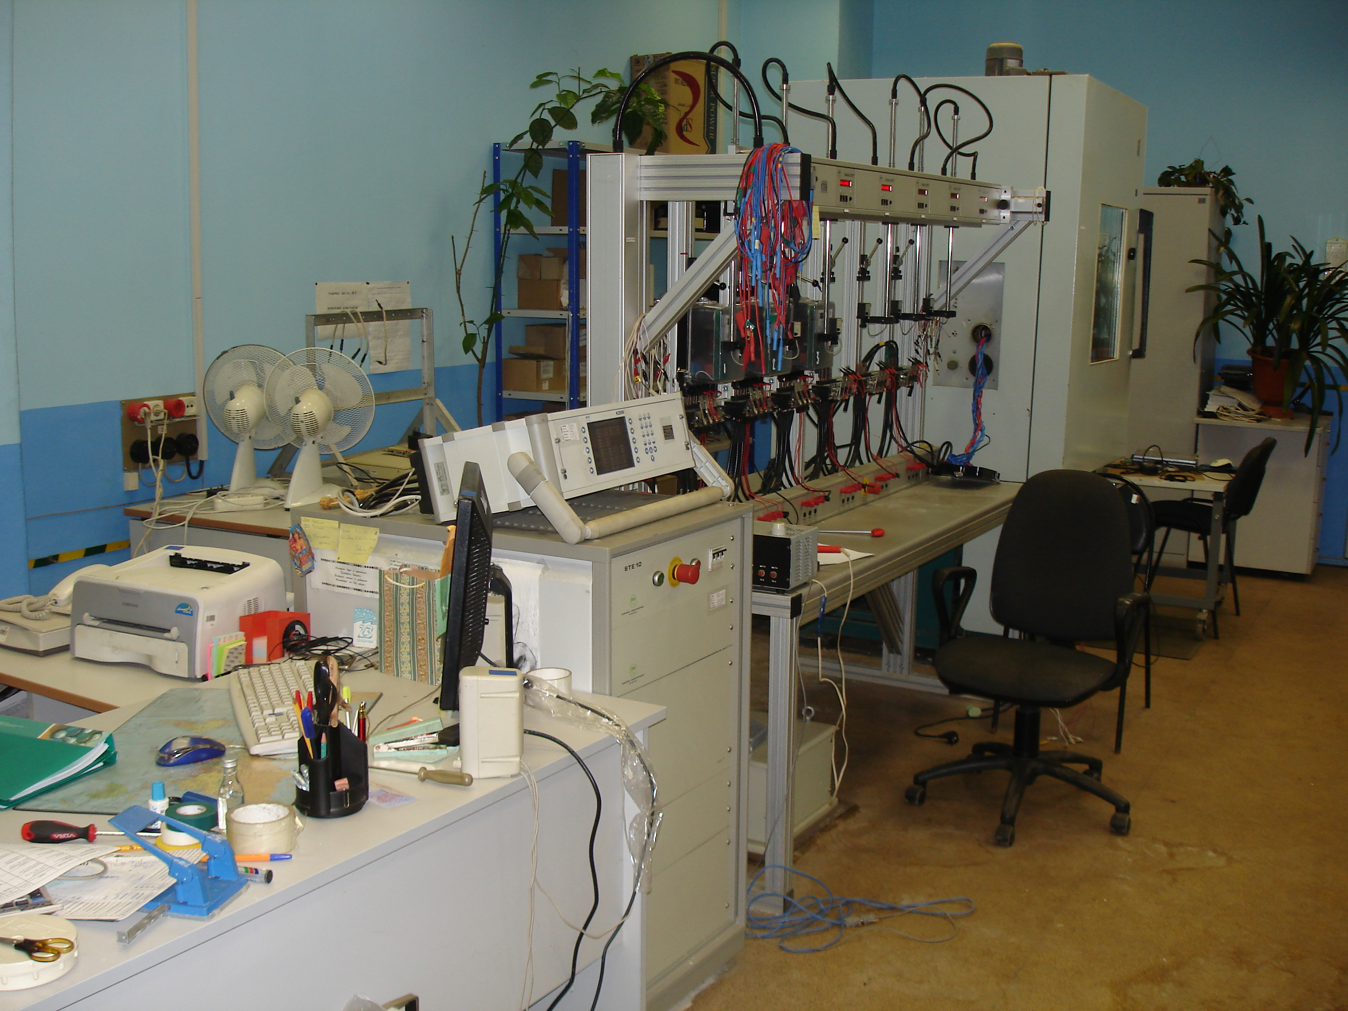
Организация технических испытаний
Ответственность за содержание протоколов технических испытаний несет производитель!!!

Slide 19
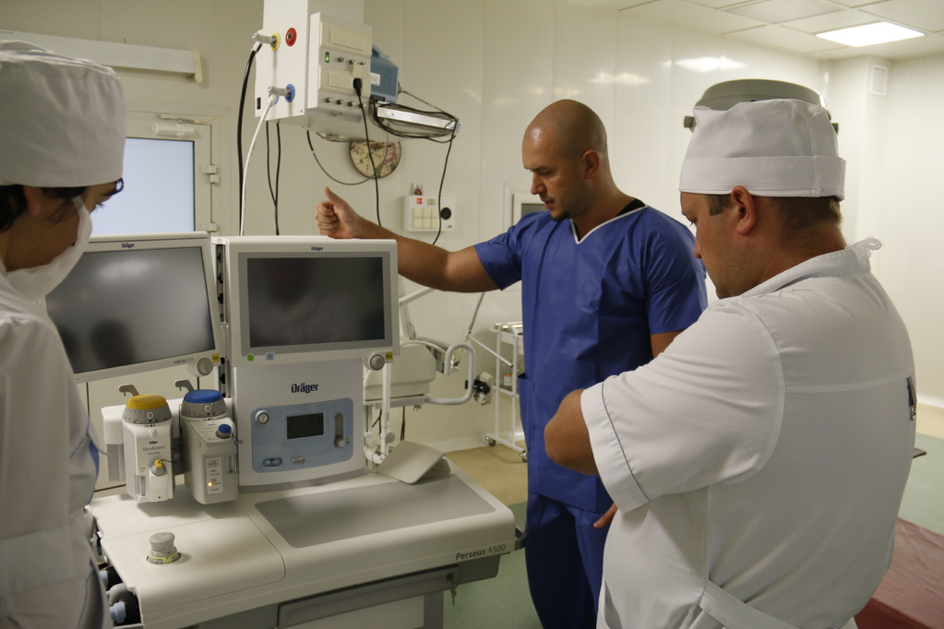
Проведение клинических исследований
Клиники сегодня не могут полностью самостоятельно подготовить и провести клинические исследования

Slide 20
Инспектирование производства
«Оценка СМК МИ проводится в формах первичного, периодического (планового) и внепланового инспектирования производства»
«Первичное инспектирование производства проводится в ходе процедуры регистрации МИ в рамках Союза»
«Периодическое (плановое) инспектирование производства проводится 1 раз в 3 года»
«Производитель МИ вправе обратиться в
инспектирующую организацию с заявлением о проведении внепланового инспектирования производства в следующих целях: … »

